Slide 1
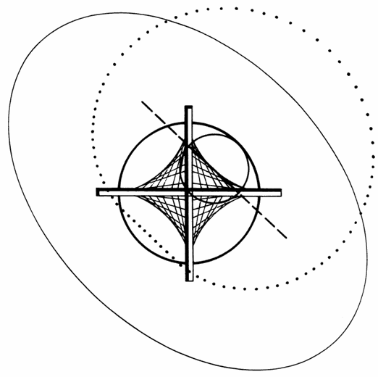
Coniche e conicografi
Autori: Associazione Macchine Matematiche e MMLab

Slide 2
Una sessione di laboratorio nel MMLAB
Scuola secondaria di secondo grado

Slide 3
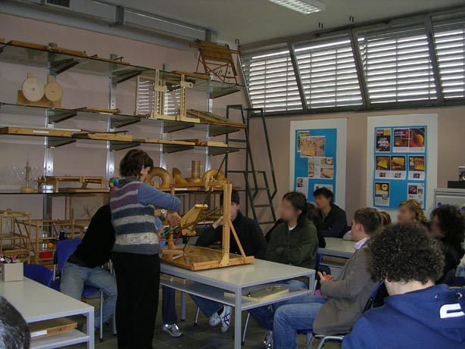
Presentazione iniziale
Introduzione storica alle coniche ed
esplorazione modelli 3D

Slide 4
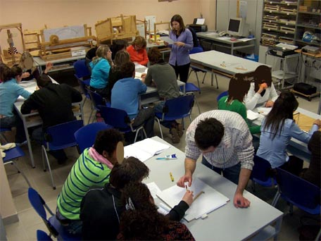
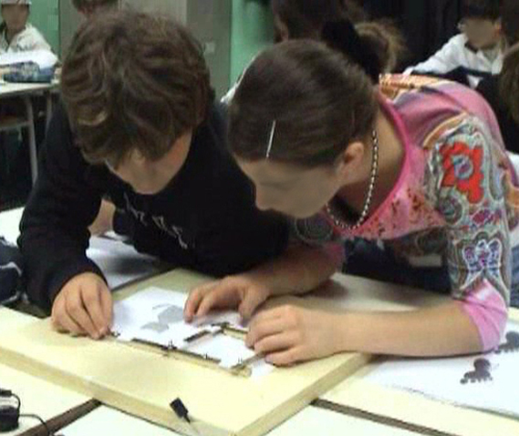
Lavoro a Gruppi
A ciascun gruppo è data una macchina diversa
da esplorare guidati da una scheda e
dai responsabili del laboratorio
Notes:
Riprendere foto del labo nel dipartimento di matematica
Labo nel dipartimento di matematica
Mettere pagina iniziale del sito del cofin

Slide 5
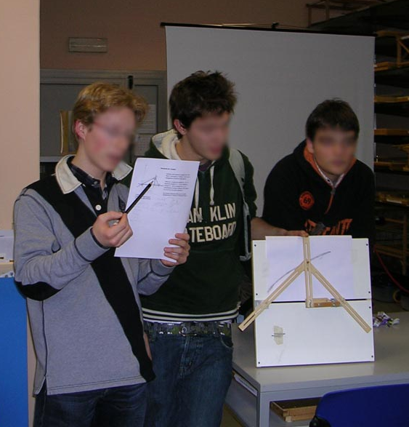
Esposizione finale
Ciascun gruppo racconta ai compagni
cosa ha scoperto della macchina esplorata

Slide 6
Esploriamo le macchine!
Domande chiave
Metodologia
Come sono fatte?
Cosa fanno?
Perché lo fanno?
Divisione in piccoli gruppi
Esplorazione delle diverse macchine da parte di ciascun gruppo seguendo anche le schede del MMLab (quindi le schede usate dagli studenti)
Esposizione finale dei gruppi

Slide 7
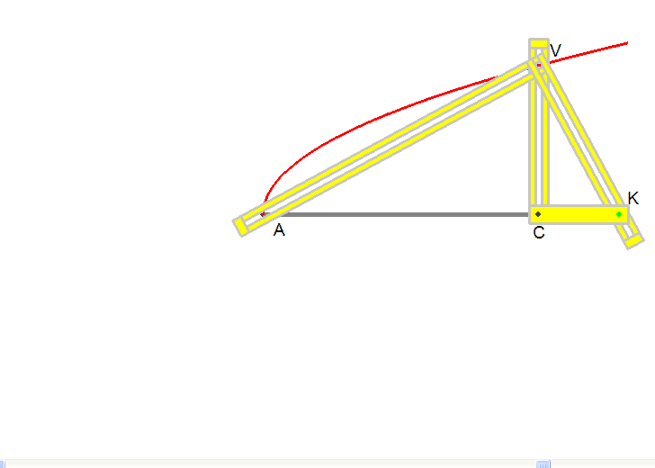
Parabolografo del Cavalieri

Slide 8
Parabolografo del Cavalieri
VC² = AC ∙ CK
y² = k∙x

Slide 9
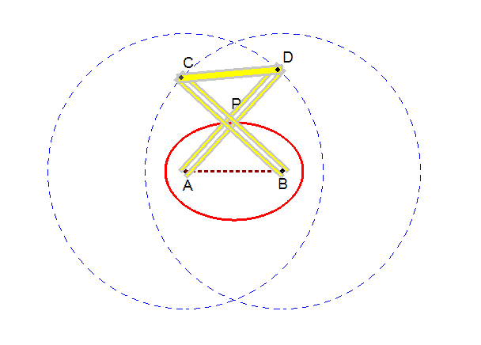
Ellissografo ad antiparallelogramma

Slide 10
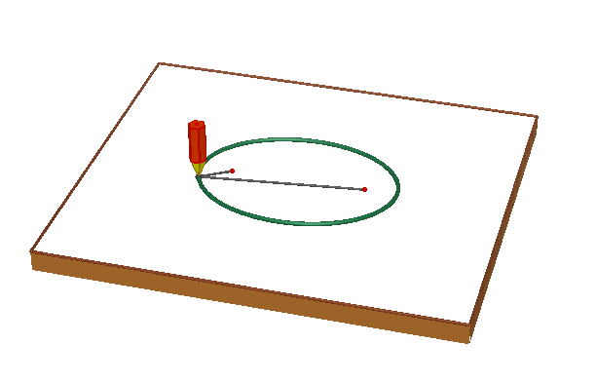
Ellissografo a filo teso

Slide 11
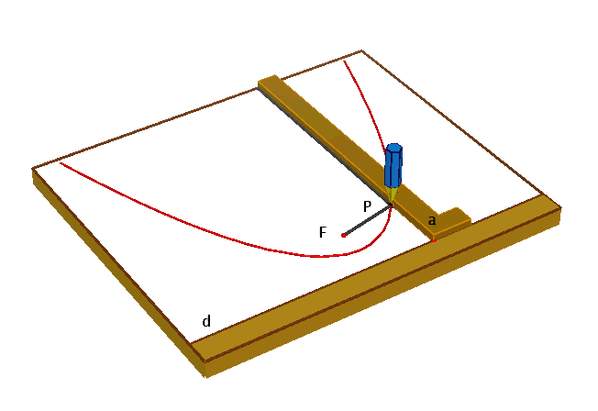
Parabolografo a filo teso

Slide 12
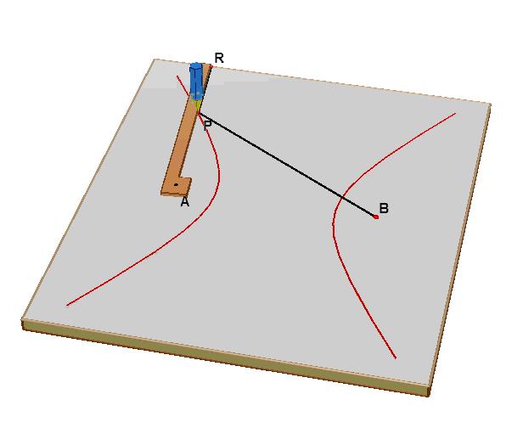
Iperbolografo a filo teso

Slide 13
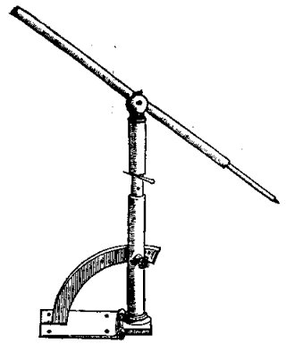
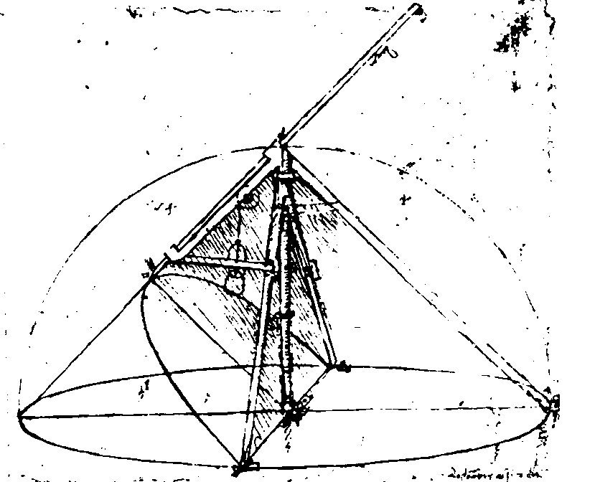
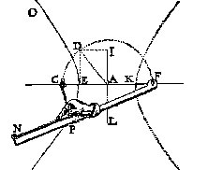
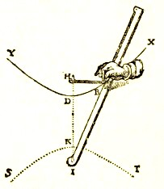
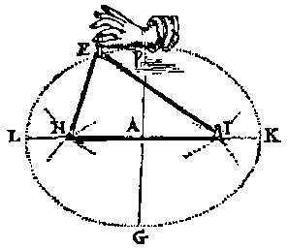
FINE

